Slide 1
Переведення чисел в різні системи числення
Виконав:
Студент групи СН-21
Дмитрук юрій

Slide 2
Зміст
Аналіз технічного завдання
Структура програми
Результат виконання та тестування програми

Slide 3
Аналіз технічного завдання Переведення чисел в різні системи числення
Програма виконує перетворення чисел із
Двійкової
Вісімкової
Десяткової
Шістнадцяткової
Римської
систем числення
Програма виконує перетворення чисел у
Двійкову
Вісімкову
Десяткову
Шістнадцяткову
Римську
Систему числення із довільною основою

Slide 4
Структура програми

Slide 5
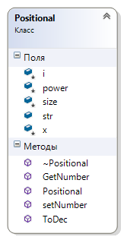
Клас “Positional”
i – лічильник для циклів, вказує на елемент в стрічці з яким ми працюємо
х – число у позиційній системі числення
str – вказівник на початок стрічки і яку записується число введене з клавіатури
size – розмір введеної стрічки
power – степінь
Методи:
Positional() – конструктор
~ Positional() – деструктор
ToDec() – віртуальний метод для переведення числа у десяткову систему числення
GetNumber() – виведення числа не екран
setNumber() – введення числа

Slide 6
Клас “Positional”
Нащадки:
Binary
Octal
Decimal
Hexal

Slide 7
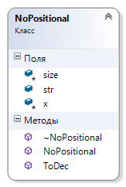
Клас “NoPositional”
х – число у позиційній системі числення
str – вказівник на початок стрічки і яку записується число введене з клавіатури
size – розмір введеної стрічки
Методи:
NoPositional() – конструктор
~ NoPositional() – деструктор
ToDec() – віртуальний метод для переведення числа у десяткову систему числення

Slide 8
Клас “NoPositional”
Нащадки:
Roman

Slide 9
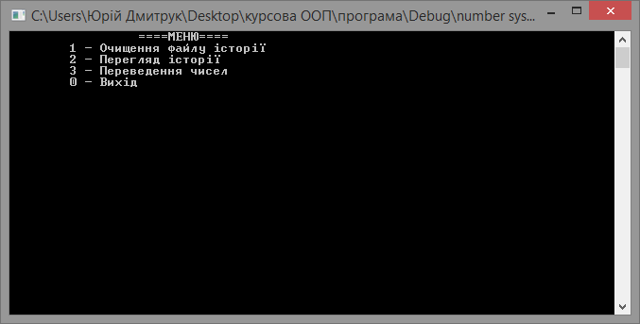
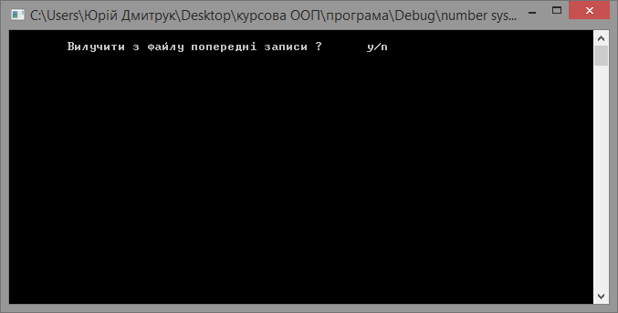
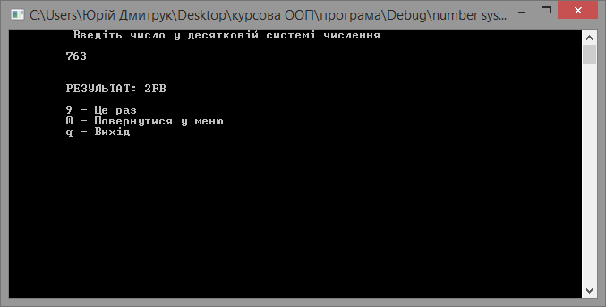
Результати виконання програми
Після запуску програми відображається вікно з головним меню
Натисканням клавіші ”1” виводиться меню очищення файлу історії операцій
При натисканні клавіші “2” виводиться вміст файлу історії операцій

Slide 10
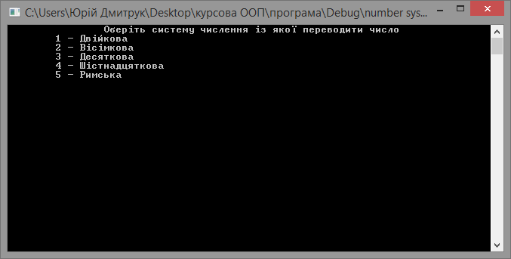
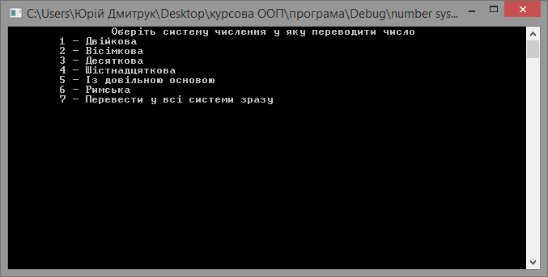
Результати виконання програми
Користувач може обирати систему числення із якої та у яку буде переводитись число

Slide 11
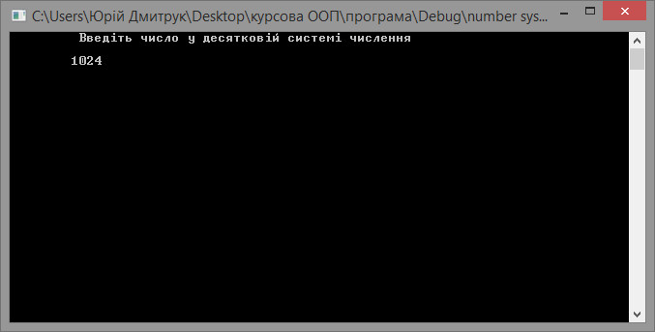
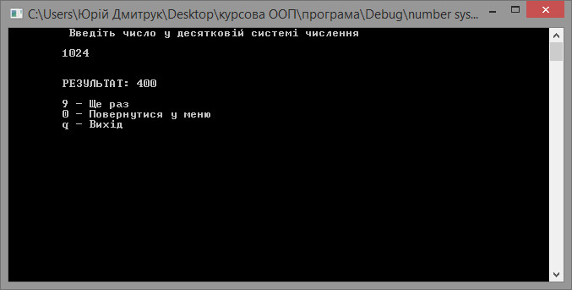
Результати виконання програми
Після введення числа в певній системі числення програма виводить результат конвертації цього числа в обрану систему числення

Slide 12

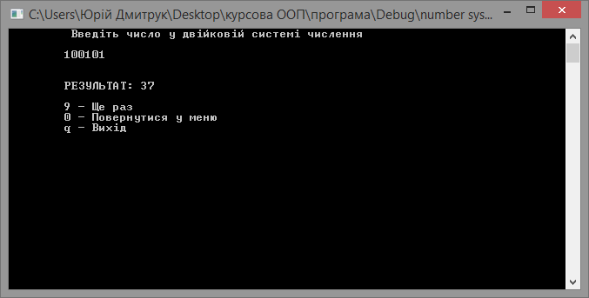
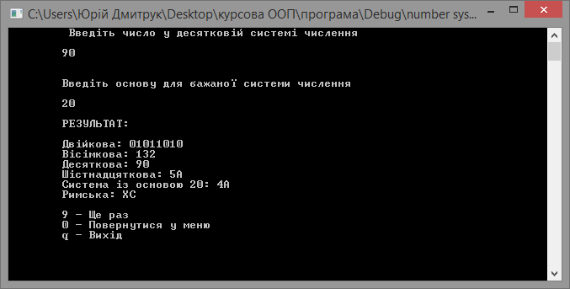
Тестування програми

Slide 13
Дякую за увагу

